Slide 1
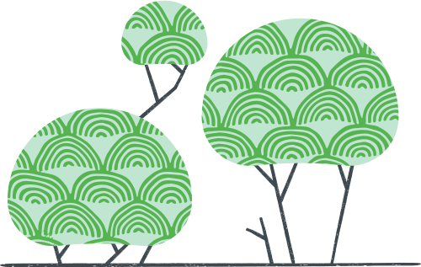
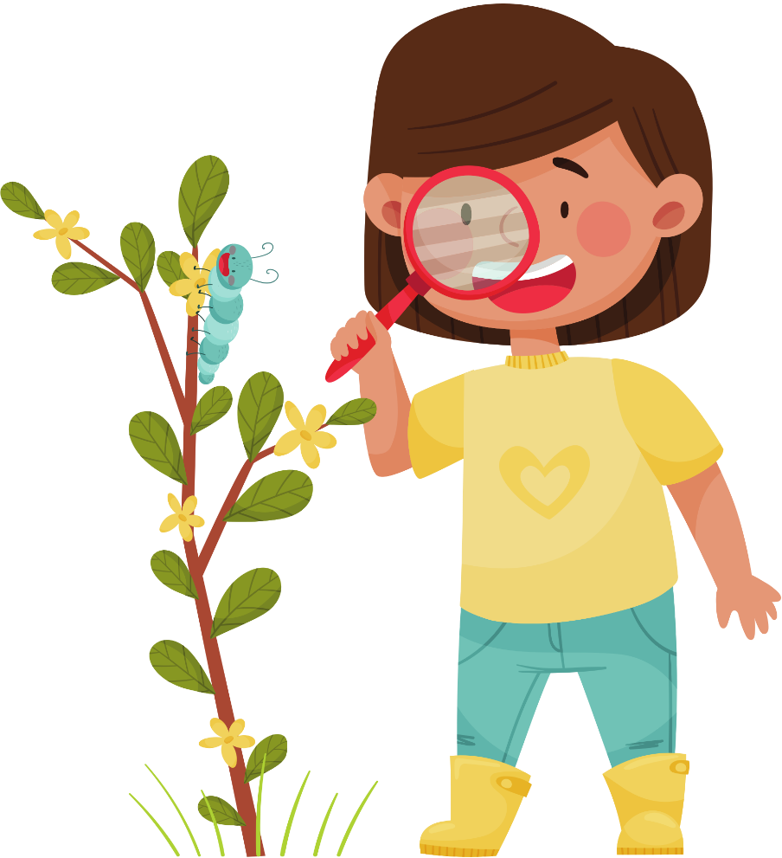

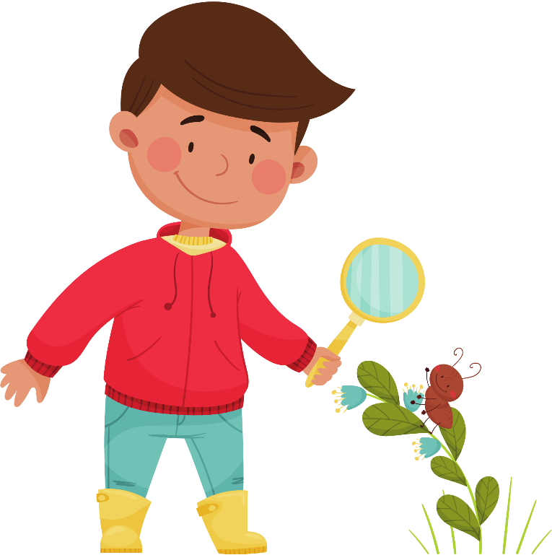
Tự nhiên và xã hội
MỘT SỐ BỘ PHẬN CỦA THỰC VẬT
( Tiết 3)

Slide 2
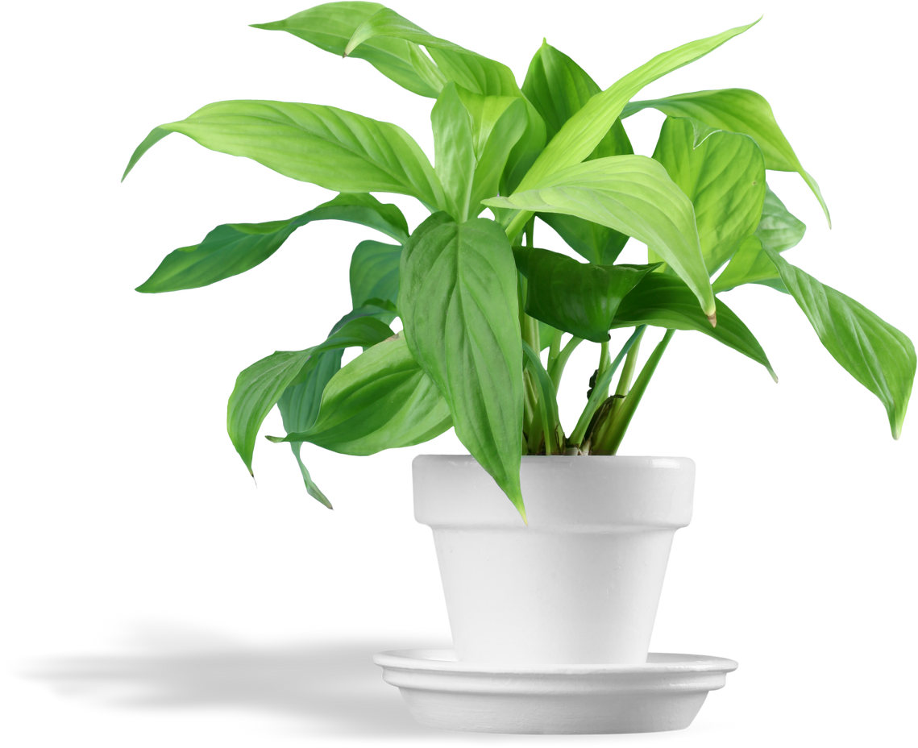
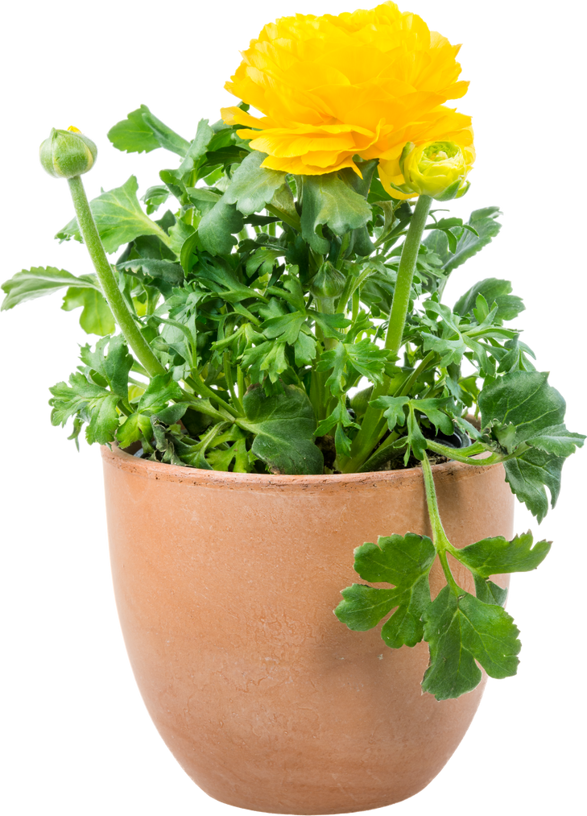
Khám phá

Slide 3

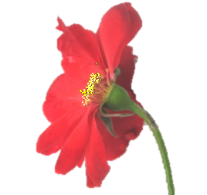
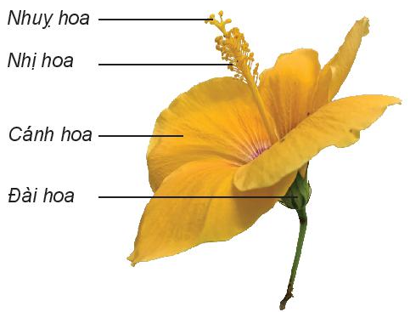
Chỉ, nói tên các bộ phận của hoa
Đài hoa
Cánh hoa
Nhị hoa
Cuống hoa

Slide 4
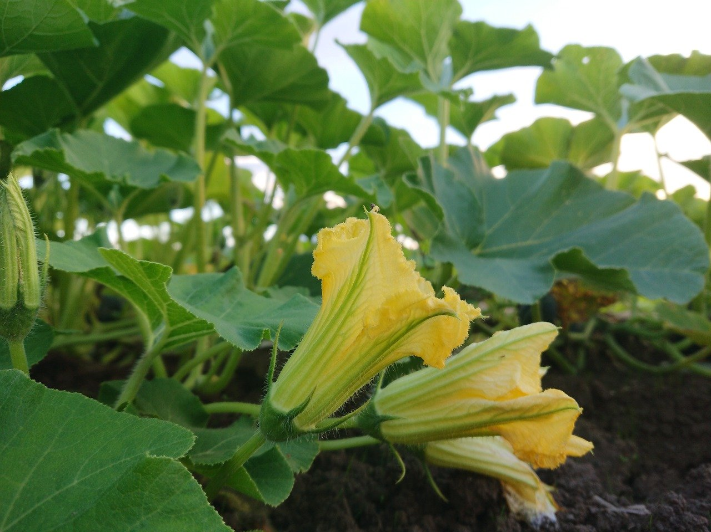
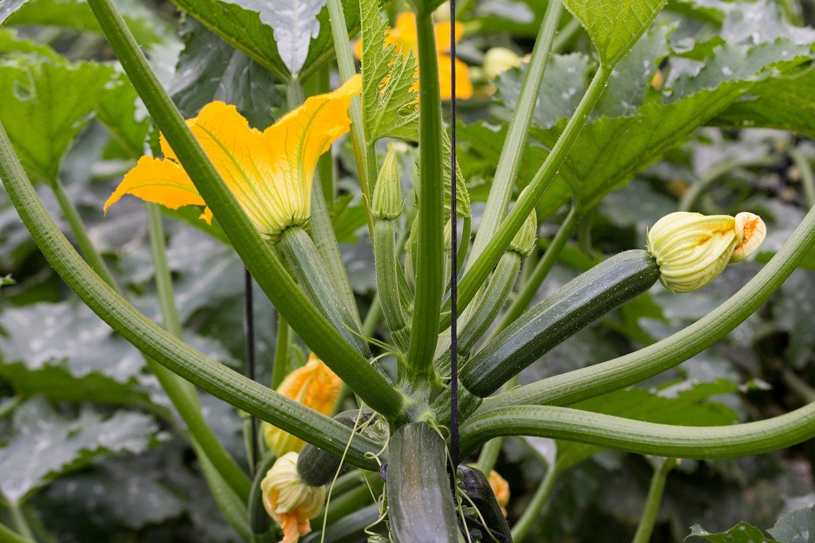
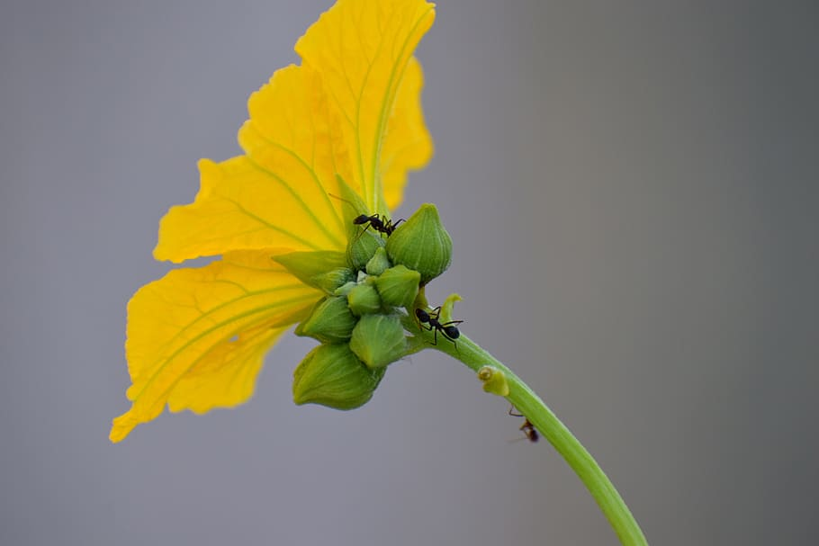
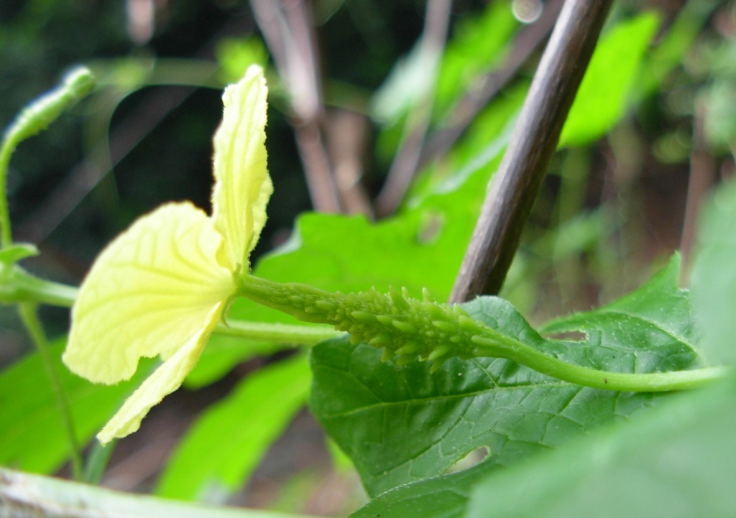
Hoa đực
Hoa cái

Slide 5


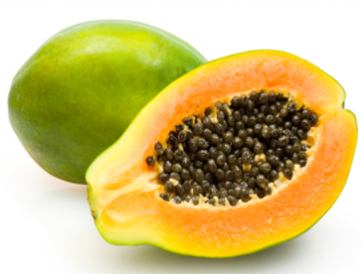



Chỉ, nói tên các bộ phận của quả.
Vỏ
Thịt
Hạt
Quả đu đủ

Slide 6
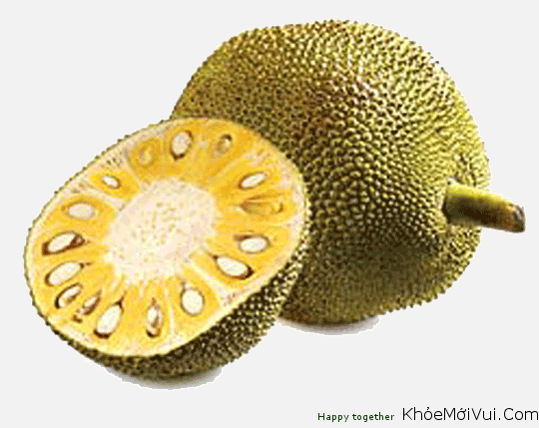
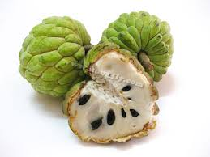
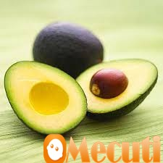
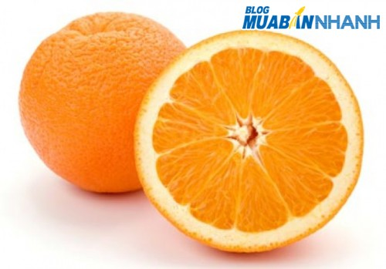
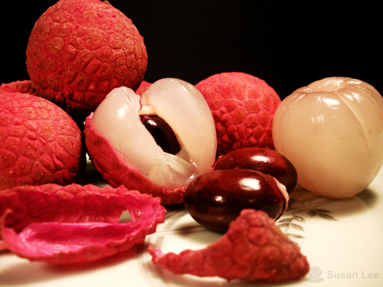
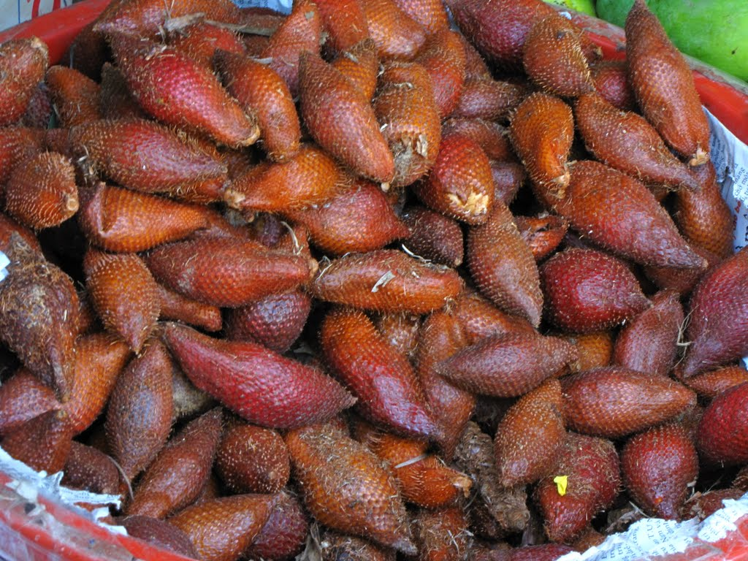
QUẢ CÓ VỎ - THỊT – HẠT
Quả mít
Quả na
Quả bơ
Quả cam
Quả vải
Quả mây

Slide 7
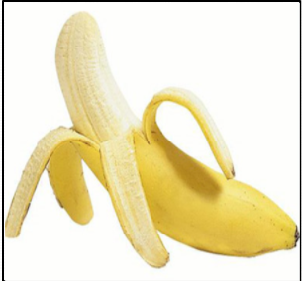


Thịt
Vỏ
Quả chuối

Slide 8
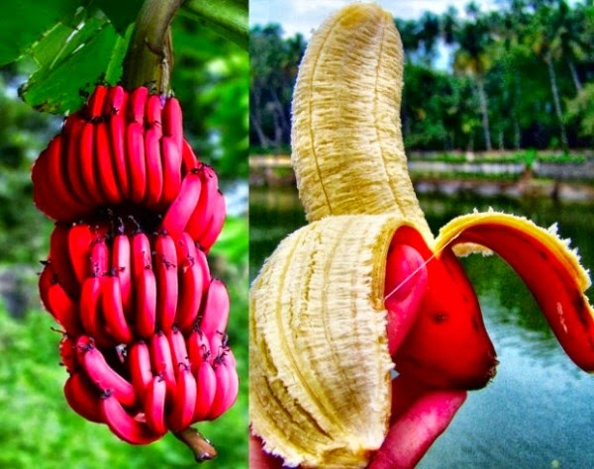
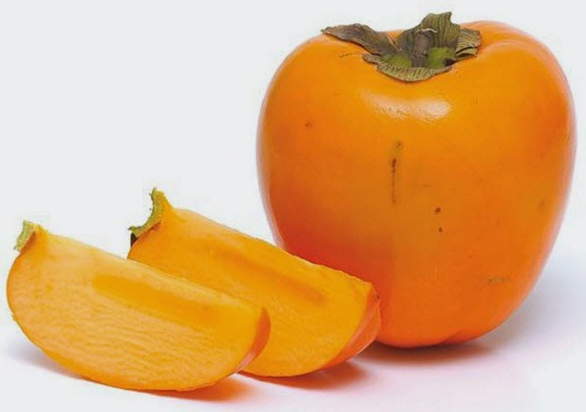
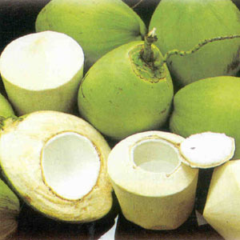
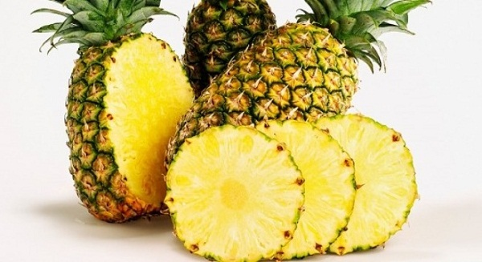
QUẢ CÓ VỎ - THỊT
Quả chuối
Quả hồng
Quả dừa
Quả khóm

Slide 9
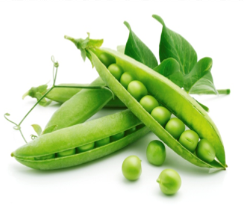
Vỏ
Hạt
Quả đậu Hà Lan

Slide 10
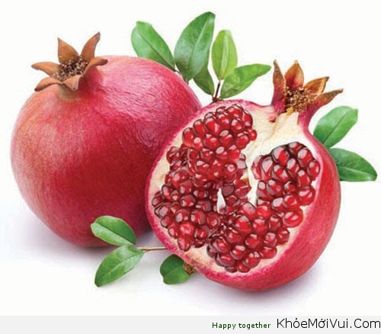
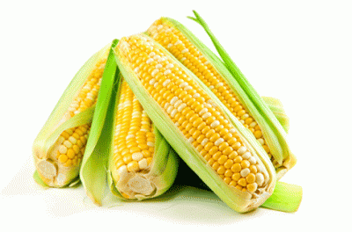
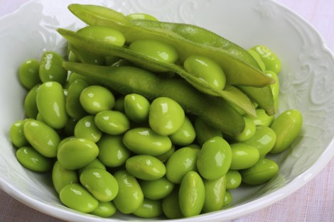
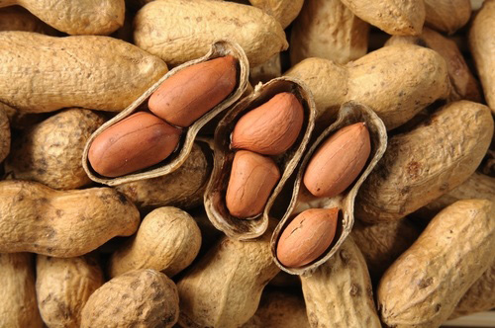
QUẢ CÓ VỎ - HẠT
Quả lựu
Quả ngô – bắp
Đậu Hà Lan
Quả lạc – đậu phộng

Slide 11
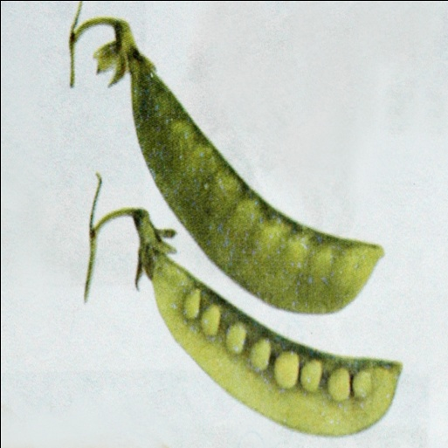
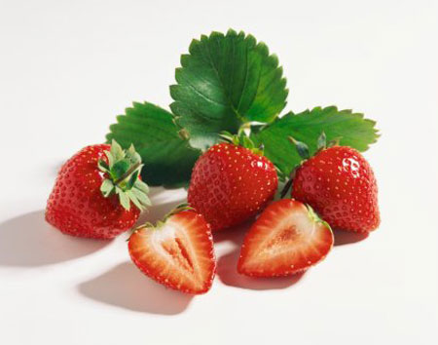
Loại quả có vỏ ăn được

Slide 12
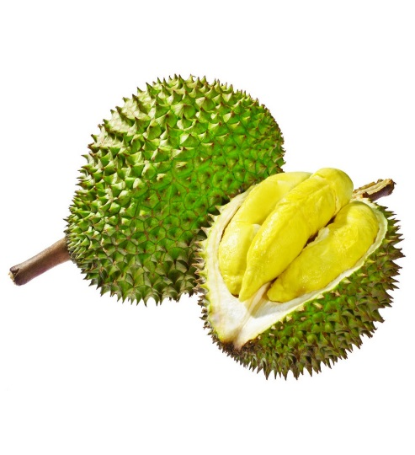
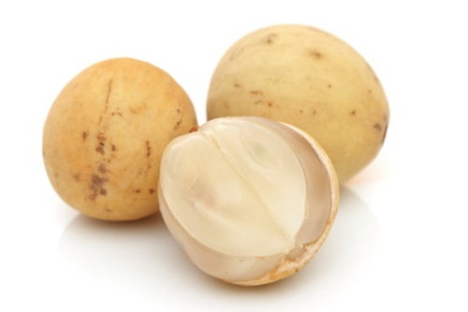
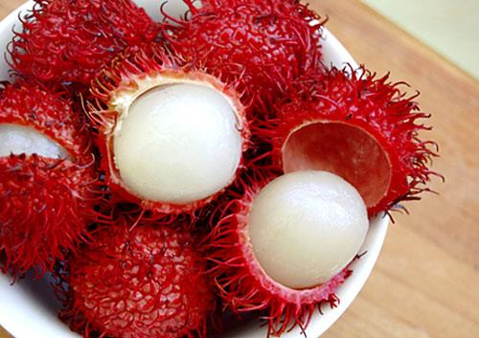
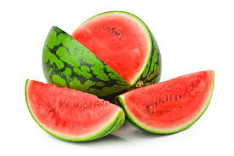
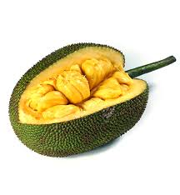
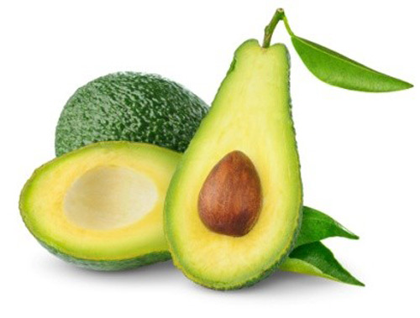
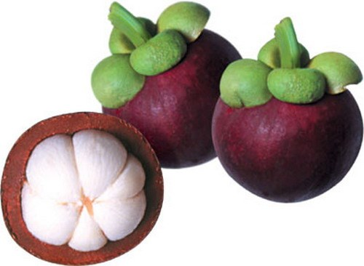
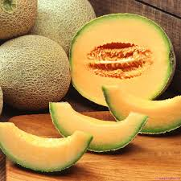
Loại quả có vỏ không ăn được

Slide 13
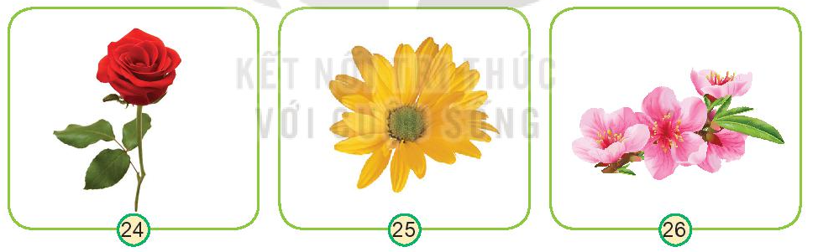
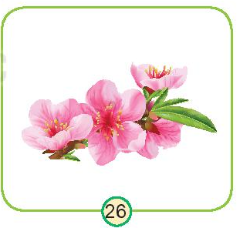
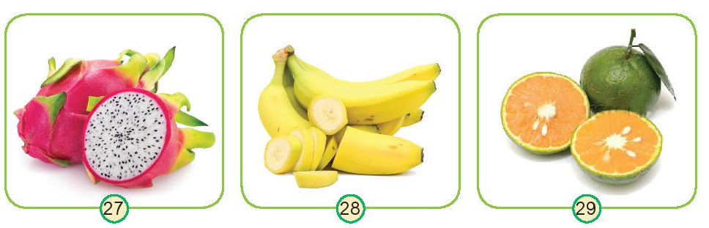
Nhận xét và so sánh về màu sắc, hình dạng của hoa, quả.

Slide 14


Nhận xét và so sánh về màu sắc, hình dạng của hoa, quả.
 | Màu sắc | Hình dạng
Hoa hồng | Đỏ | Các cánh hoa xếp chồng lên nhau
Hoa cúc | Vàng | Các cánh hoa xếp chồng lên nhau
Hoa đào | Hồng | Các cánh hoa xếp đôi diện nhau
Quả thanh long | Vỏ hồng, ruột trắng | Tròn, có cuống ngoài quả
Quả chuối | Vàng | Dài
Quả cam | Vỏ xanh, ruột cam | Tròn trơn

Slide 15
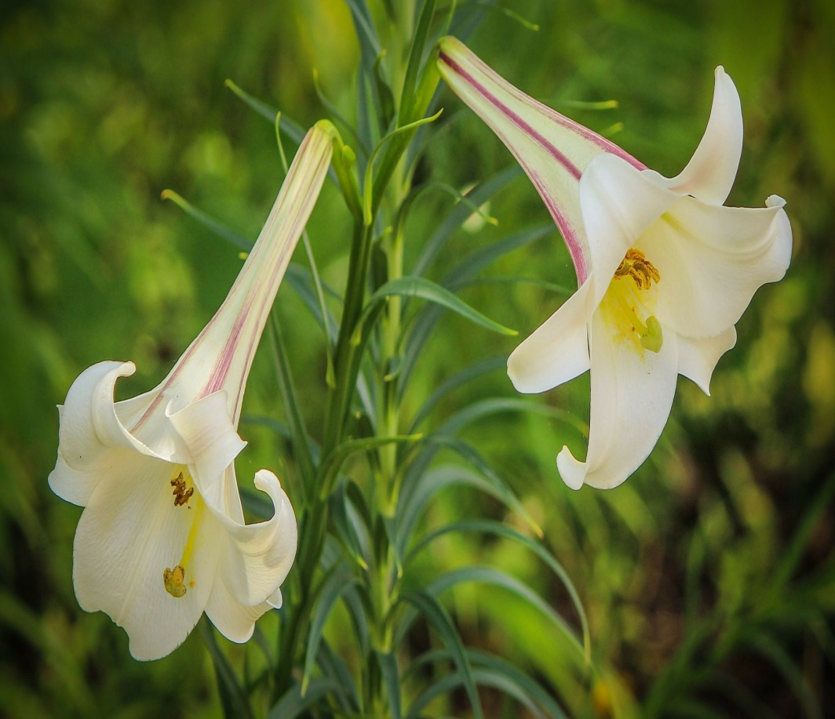
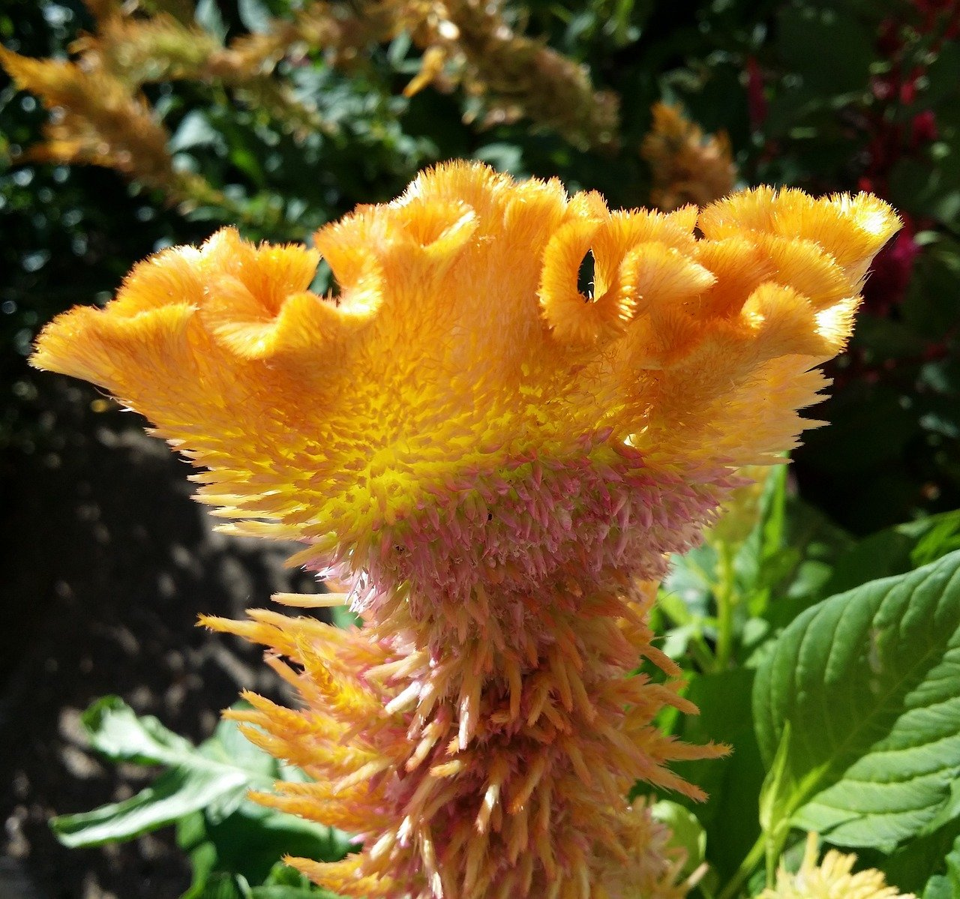
Hoa loa kèn
Hoa mào gà

Slide 16
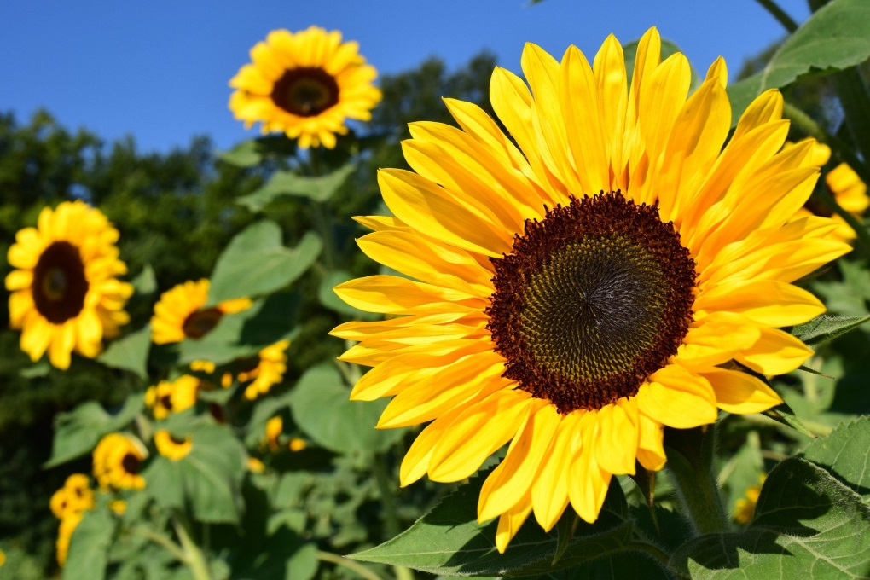
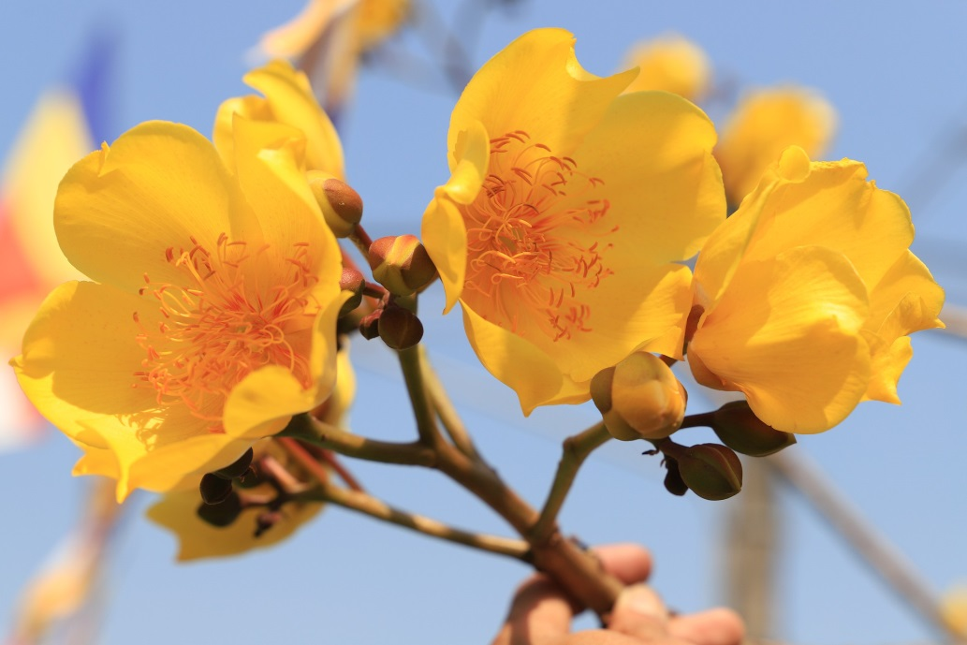
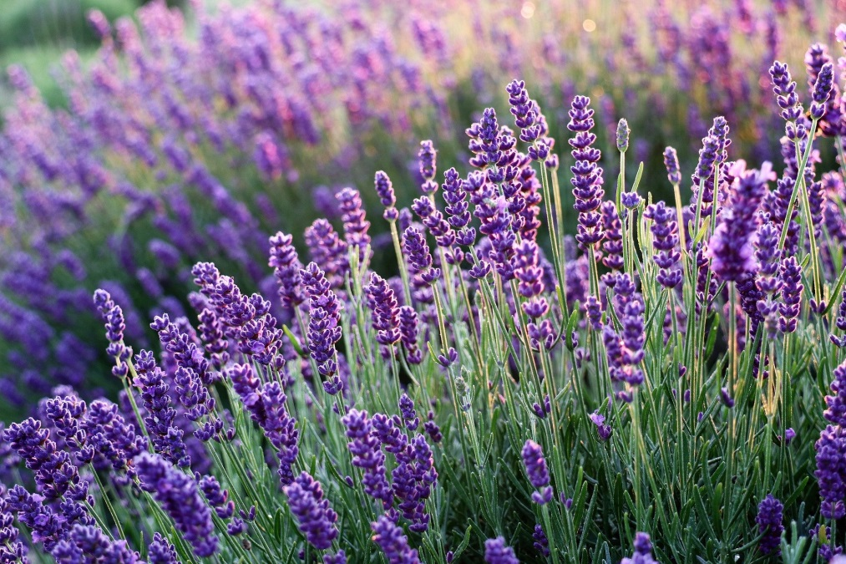
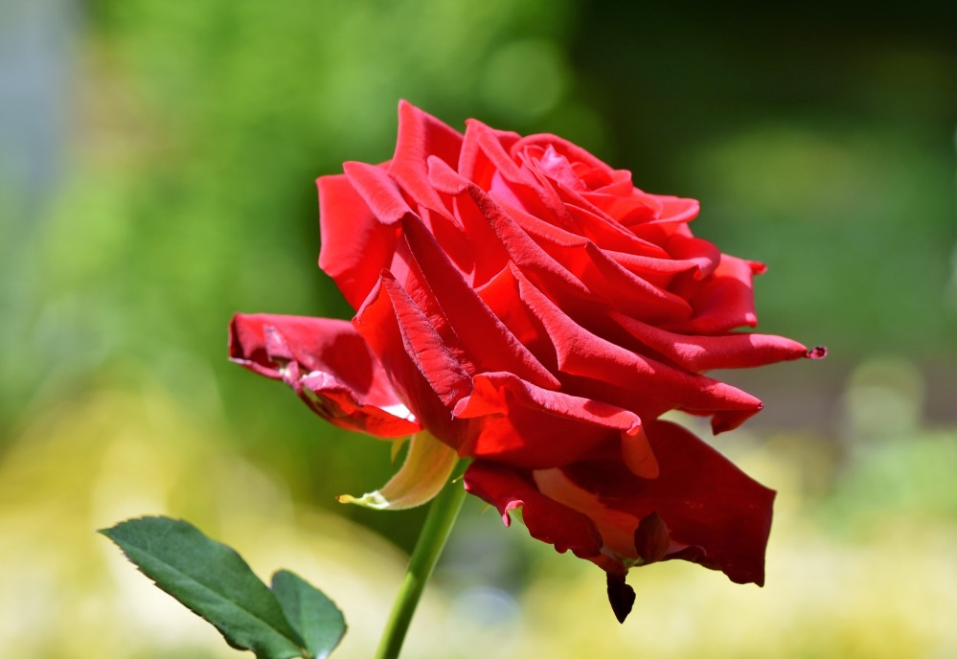
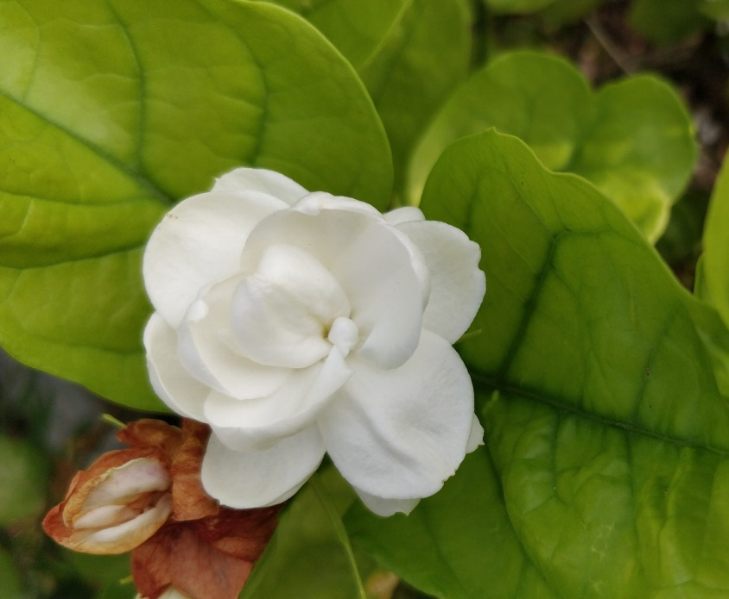
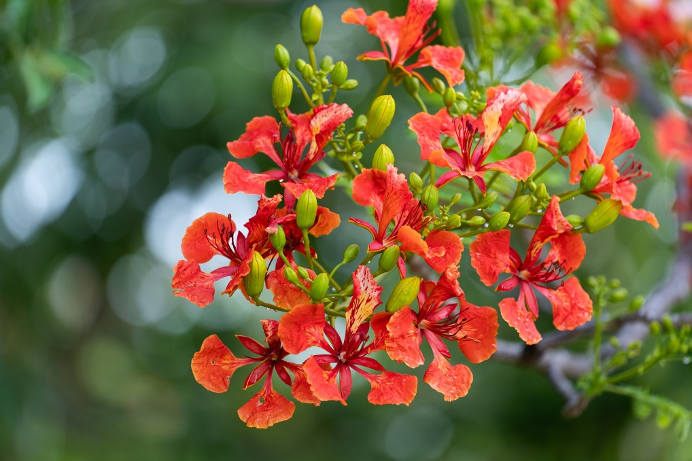
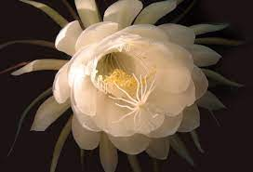









Slide 17












Hoa cúc
Hoa hồng
Hoa ly

Slide 18




Slide 19




Bầu dục
Tròn
Notes:
Học sinh quan sát, trả lời, hiện slide kết quả.

Slide 20



Trái tim
Dài

Slide 21




Slide 22







To
Quả có nhiều kích thước khác nhau
Nhỏ
Trung bình

Slide 23



Quả có nhiều màu sắc khác nhau
Đỏ
Tím
Vàng
Xanh
Hồng
Da cam

Slide 24



Ngọt
Chát
Béo
Quả có nhiều mùi vị khác nhau
Chua
Bùi
Mát
Đắng
Cay

Slide 25
Thực hành

Slide 26


Giới thiệu với bạn về đặc điểm của hoa và quả khác mà em biết.

Slide 27
Vận dụng

Slide 28


Tìm hiểu cây ở trường hoặc nơi em sống theo gợi ý sau:

Slide 29
Tìm hiểu cây ở trường hoặc nơi em sống theo gợi ý sau:
Tên cây | Đặc điểm
 | Rễ | Thân | Lá | Hoa | Quả
Cây cau | chùm | Đứng | Màu xanh, dài | Màu trắng | Quả xanh
Cây bưởi | Cọc | Đứng | Màu lá xanh, hình bầu dục | Màu trắng | Quả xanh
Cây ổi | Cọc | Đứng | Màu xanh, hình bầu dục, vân lá rõ ràng | Màu trắng | Quả xanh
Cây roi | Cọc | Đứng | Màu xanh, hình bầu dục | Màu trắng | Quả hồng
Cây lúa | chùm | Đứng | Màu xanh, hình thon dài | Màu trắng | Quả vàng
Cây dưa hấu | chùm | Bò | Màu xanh, có gai nhỏ, hình các lá có tía đối xứng | Màu vàng | Quả xanh hoặc xanh sọc vàng
Nhận xét và so sánh về đặc điểm của các cây đó.

Slide 30


Slide 31
Củng cố
Dặn dò

